Slide 1
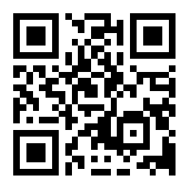
雲端運算服務、
金融科技 20210322
AWS Educate Student Ambassador
陳偉傑（巨資四 A）
Email : sefx5ever@gmail.com
Slido：https://app.sli.do/event/5acby88p
Notes:
https://admin.sli.do/event/sgs8d64p/polls

Slide 2
Agenda
AWS IAM
Amazon S3
Amazon S3 Versioning
Amazon S3 hosting static web
AWS Amplify

Slide 3
AWS
Identity and Access Management

Slide 4

管理對 AWS 服務與資源的存取。您可以使用 IAM 建立和管理 AWS 使用者和群組，並使用各種許可來允許和拒絕他們存取 AWS 資源。

Slide 5

Identity-based Policy
Resource-based Policy
User
*
*
Statements
Effect - 允許 / 禁止
Action - 操作行為
Resource - AWS 資源
*
Group
*
*
1
*
Role
(AWS Service)
*
*** 所有操作皆在 IAM 服務完成

Slide 6
Identity-based Policy
Resource-based Policy
Statements
Effect - 允許 / 禁止
Action - 操作行為
Resource - AWS 資源
Principal - 授權給誰
1
*
*** 所有操作皆在該服務（eg: Amazon S3）完成

Slide 7
Amazon S3

Slide 8







Simple Storage Service（S3）
Object-based 物件式儲存
Bucket

Slide 9
Object 物件
Key：Object Name（檔案按字母排序）
Value：資料本身（一堆 Byte 的組合）
Version ID：版本控管用途
Metadata：額外用來記錄 Object 相關資訊的資料，使用者也可以自訂客製化的 Metadata，藉此來為 Object 標註不同的屬性值

Slide 10
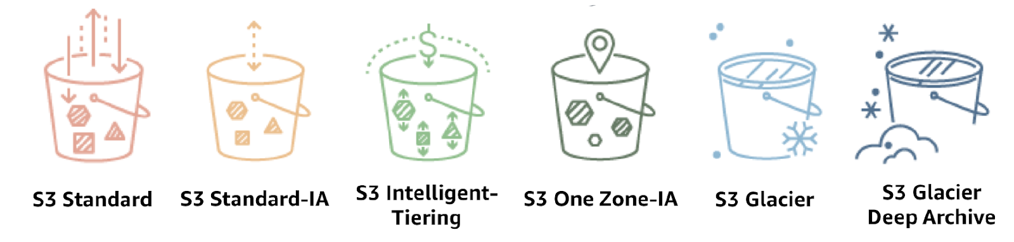
S3 Storage Classes
物件使用頻率高,價格較高
物件使用頻率低,價格較低

Slide 11
S3 小知識
單一檔案大小的限制為 0 bytes ~ 5 TB，整體的儲存空間無限制
檔案一律存在 Bucket 中
單一帳號預設最大上限可存放 100 個 Buckets（可申請提升上限）
S3 裡面的每個 Bucket 都會有一個全球獨一無二的 DNS 名稱
若特定的區域，則可能是 https://YOUR_UNIQUE_BUCKET_NAME.eu-west-1.amazonaws.com 但無論如何，用戶只要記住 Bucket Name 即可

Slide 12
S3 的訪問控制的狀態 (遵循最低權限原則)
Default Deny
基于最小权限原则，所有的 Object 默认都是私有的，也就是拒绝访问的
Explicit Deny
Explicit Allow

Slide 13
S3 的訪問控制的狀態 (遵循最低權限原則)
Default Deny
显式拒绝, IAM Policy 或 S3 Bucket Policy 中 Effect 字段中显式声明为 “Deny ”,注意 ACL 中没有显示拒绝
Explicit Deny
Explicit Allow

Slide 14
S3 的訪問控制的狀態 (遵循最低權限原則)
Default Deny
显式允许, IAM Policy 或 S3 Bucket policy 中 Effect 字段中显式生命为“Allow ”的，ACL 中设置的允许权限也是显式允许。
Explicit Deny
Explicit Allow

Slide 15
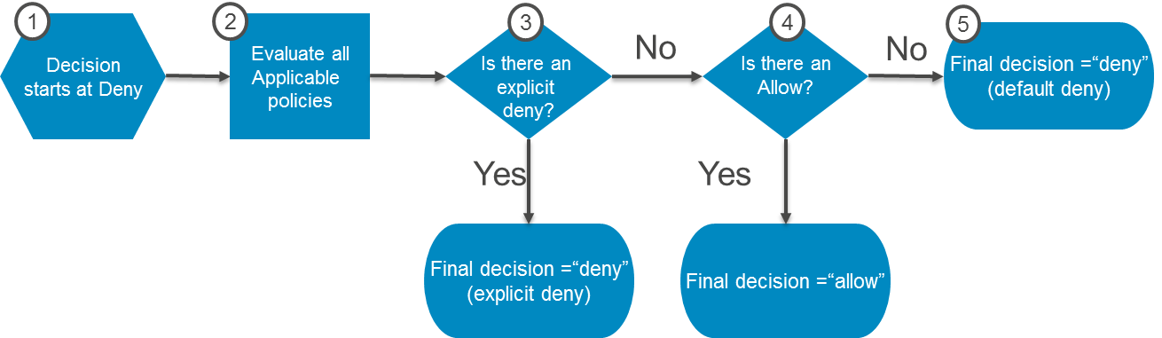
S3 Access
Control List(ACL)
S3 Bucket Policy
AWS IAM

Slide 16
If you’re still unsure of which to use, consider which audit question is most important to you:
If you’re more interested in “What can this user do in AWS?” then IAM policies are probably the way to go. You can easily answer this by looking up an IAM user and then examining their IAM policies to see what rights they have.
If you’re more interested in “Who can access this S3 bucket?” then S3 bucket policies will likely suit you better. You can easily answer this by looking up a bucket and examining the bucket policy.

Slide 17
Amazon S3
Versioning

Slide 18
Amazon S3
Static Web Hosting

Slide 19
S3 Bucket Policy
JSON based
開啟 Bucket Policy Examples
選擇 Granting read-only permission to an anonymous user
貼在 Bucket Policy
修改 Resource 內容為本 Bucket 的 Amazon Resource Name(ARN)

Slide 20
Make Public
https://aws-cloud-computing.s3.amazonaws.com/index.html
Static Web Hosting
http://aws-cloud-computing.s3-website-us-east-1.amazonaws.com/

Slide 21
AWS
Amplify

Slide 22
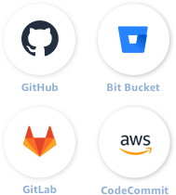


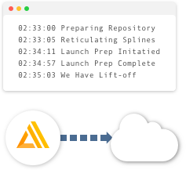
1. 連接儲存庫
AWS Amplify Console
2. 設定佈建條件
3. 部署您的應用程式

Slide 23
其它

Slide 24
其它學習資源…
S3 in Software Development Kit(SDK)
Configure an Amazon S3 to trigger AWS Lambda (Data Processing, Event Notification …)

Slide 25
作業 3:
Build a Website using Amazon S3(Versioning) and AWS Amplify
說明：
在完成第 3 堂雲端服務課程後，運用 S3 與 Amplify 服務進行網頁部署，過程中演示版本控制功能。
*** 別忘了過程中說明與解釋您的操作步驟。
評分標準：
Versioning 2%
Static Web Hosting 3%
Amplify 3%
Description 2%
截止日期： 2021-04-12 上課前

Slide 26
Q & A
Ideas are worthless unless execution.

